Slide 1
Эффективные подходы к внедрению и использованию инновационных педагогических технологий, направленных на повышение профессиональной компетенции учителя информатики
Из опыта работы учителя информатики
ГБОУ СОШ № 11 г. Кинеля
Никитиной Екатерины Сергеевны

Slide 2
По данным РЦМО по Самарской области

Slide 3
Диагностика при подготовке позволила выявить следующие проблемы:
выбор некоторыми учащимися экзамена является неосознанным;
высокий уровень самооценки некоторых учащихся;
для успешной сдачи необходим более продвинутый уровень знаний учащихся, т.е. необходима индивидуальная и дифференцированная работа по подготовке к экзамену.

Slide 4
Методические пособия, рекомендованные ФИПИ для подготовки к экзамену

Slide 5
Основу экзамена, составляют следующие темы:
представление и передача информации
обработка информации
основные устройства ИКТ
запись средствами ИКТ информации об объектах и о процессах, создание и обработка информационных процессов
проектирование и моделирование
математические инструменты, электронные таблицы
организация информационной среды, поиск информации

Slide 6
Поэтапная система подготовки учащихся для прохождения ОГЭ
Начиная с 7-го класса, в планы уроков вносятся изменения, ориентированные на подготовку к ОГЭ.
Проведение на первых уроках в 9-ых классах диагностического тестирования за курс 7-8 класса.
Проведение дополнительных занятий по подготовке выпускников непосредственно к сдаче ОГЭ в рамках внеурочной деятельности.

Slide 7
Поэтапная система подготовки учащихся для прохождения ОГЭ
В течение учебного года в школе систематически проводятся мониторинги «готовности» выпускников 9-ых классов к ГИА по всем предметам
Работа с немотивированными обучающимися

Slide 8
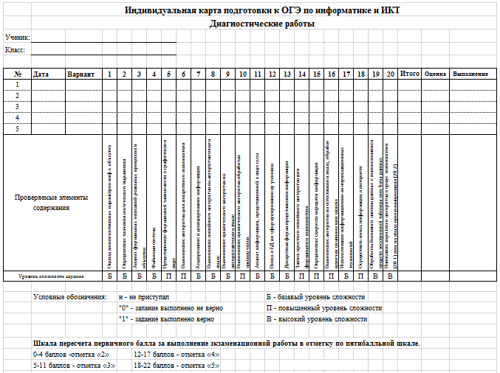
Карта индивидуальных достижений по информатике и ИКТ

Slide 9
Поэтапная система подготовки учащихся для прохождения ОГЭ
Отработка задания повышенного уровня 20.1
Отработка заданий 19 и 20.2, которые учащиеся выполняют на компьютере

Slide 10
Заключение
Основной метод моей подготовки учащихся к ГИА – решение типовых и тренировочных заданий, сгруппированных по разделам, составляющим основу экзамена, с выявлением имеющихся пробелов в знаниях.

